Slide 1
Молодёжь как
социальная группа
Социальные отношения

Slide 2
Молодёжь —
большая социальная группа, которая выделяется по демографическим (возрастным), социальным и социально-психологическим параметрам.
Notes:
Слайд для определения. Можно сместить на колонку вправо и в левую колонку поместить изображение.

Slide 3
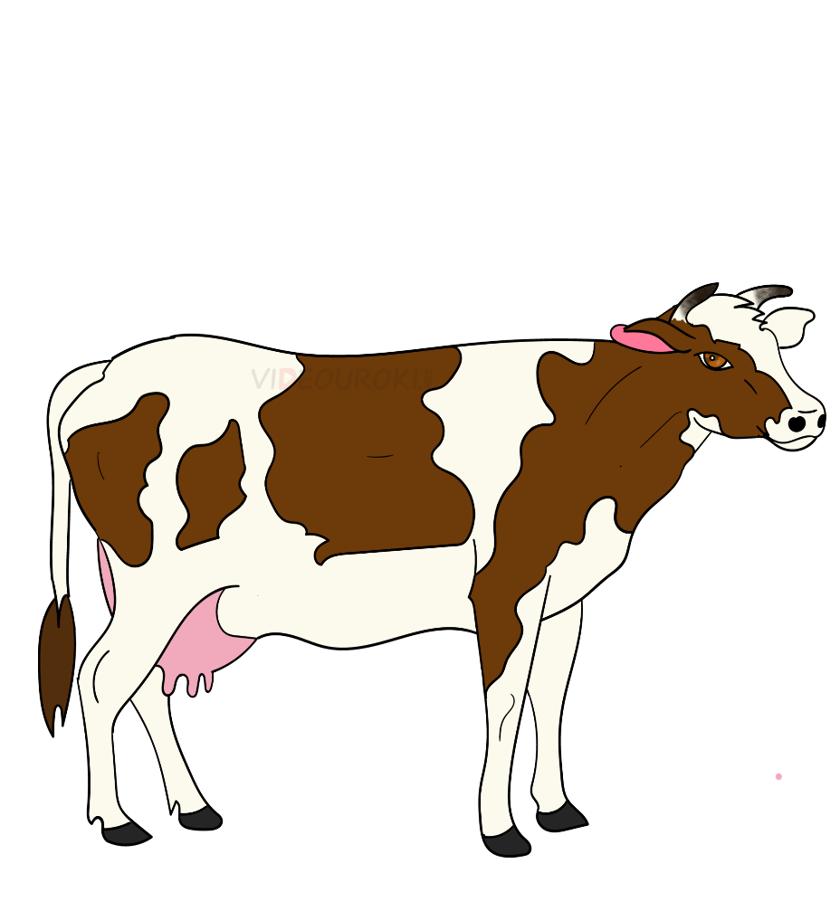
Физиологическая зрелость разных видов
14–15 лет
1,5–2 года
10–12 месяцев

Slide 4
Физиологическая зрелость —
стадия развития организма, когда он способен к автономному существованию, его органы и системы в основном сформированы и работают как единое целое.
Notes:
Слайд для определения. Можно сместить на колонку вправо и в левую колонку поместить изображение.

Slide 6
Инициация
( от лат. initiatio — совершение таинства, посвящение) —
обряд, знаменующий переход индивидуума на новую ступень развития в рамках какой-либо социальной группы или мистического общества.
Notes:
Слайд для определения. Можно сместить на колонку вправо и в левую колонку поместить изображение.

Slide 11
Конвенция о правах ребёнка
(принята Генеральной Ассамблеей ООН 20 ноября 1989 года)
Статья 1
Для целей настоящей Конвенции ребёнком является каждое человеческое существо до достижения 18-летнего возраста, если по закону, применимому к данному ребёнку, он не достигает совершеннолетия ранее.

Slide 14
30 лет
35 лет
25 лет
14–16 лет
Ребёнок
Подросток
Взрослый
Детство
Молодость

Slide 15
Когда заканчивается молодость?

Slide 16
Когда заканчивается молодость?
В 28 я уже не буду молодым.
В 40 лет я был ещё молод!

Slide 17
Трудовая деятельность начинается позже.
Молодость – переход от детства ко взрослой жизни.
Требуется больше времени для получения общего образования:
наука значительно расширила представления людей об окружающем мире;
профессиональное обучение часто невозможно без опоры на знания в различных сферах (точные, естественные, общественные науки).
Длительность этого периода значительно увеличилась.
Значительно усложнилась общественная
жизнь.
Для того чтобы стать её полноценным участником, необходимо научиться грамотно действовать в политико-правовой, экономической, социальной сферах.

Slide 18
Хорошая профессиональная подготовка (часто высшее образование)
Работа
Опыт работы по выбранной профессии, базовые навыки
Дополнительные навыки: владение компьютерными программами, иностранными языками и т. п.
Образование

Slide 19
Трудно рассчитывать на получение
престижных социальных статусов.
Молодость – переход от детства ко взрослой жизни.
Приходится выдерживать острую конкурентную борьбу со взрослыми, состоявшимися людьми.
Социальное положение молодёжи имеет свои особенности.

Slide 20
Ой!

Slide 22
Трудно рассчитывать на получение престижных социальных статусов.
Молодость – переход от детства ко взрослой жизни.
Приходится выдерживать острую конкурентную борьбу со взрослыми, состоявшимися людьми.
Социальное положение молодёжи имеет свои особенности.
Происходят кардинальные изменения
социальных ролей в семье.

Slide 24
Трудно рассчитывать на получение престижных социальных статусов.
Молодость – переход от детства ко взрослой жизни.
Приходится выдерживать острую конкурентную борьбу со взрослыми, состоявшимися людьми.
Социальное положение молодёжи имеет свои особенности.
Происходят кардинальные изменения
социальных ролей в семье.
Большинство людей вступают в брак и становятся родителями в молодом возрасте.

Slide 27
Трудно рассчитывать на получение престижных социальных статусов.
Молодость – переход от детства ко взрослой жизни.
Приходится выдерживать острую конкурентную борьбу со взрослыми, состоявшимися людьми.
Социальное положение молодёжи имеет свои особенности.
Происходит кардинальное изменение социальных ролей в семье.
Большинство людей вступают в брак и становятся родителями в молодом возрасте.
Наступает гражданская дееспособность.
По достижении совершеннолетия граждане получают возможность самостоятельно пользоваться всеми правами и выполнять обязанности.

Slide 31
Молодость – переход от детства ко взрослой жизни.
С точки зрения психологии, молодость – время становления чело-века как уникальной личности.

Slide 32
Молодость – переход от детства ко взрослой жизни.
С точки зрения психологии молодость – время становления чело-века как уникальной личности.

Slide 33
Молодость – переход от детства ко взрослой жизни.
С точки зрения психологии молодость – время становления чело-века как уникальной личности.

Slide 34
Молодость – переход от детства ко взрослой жизни.
С точки зрения психологии молодость – время становления чело-века как уникальной личности.

Slide 35
Молодость – переход от детства ко взрослой жизни.
С точки зрения психологии молодость – время становления чело-века как уникальной личности.

Slide 36
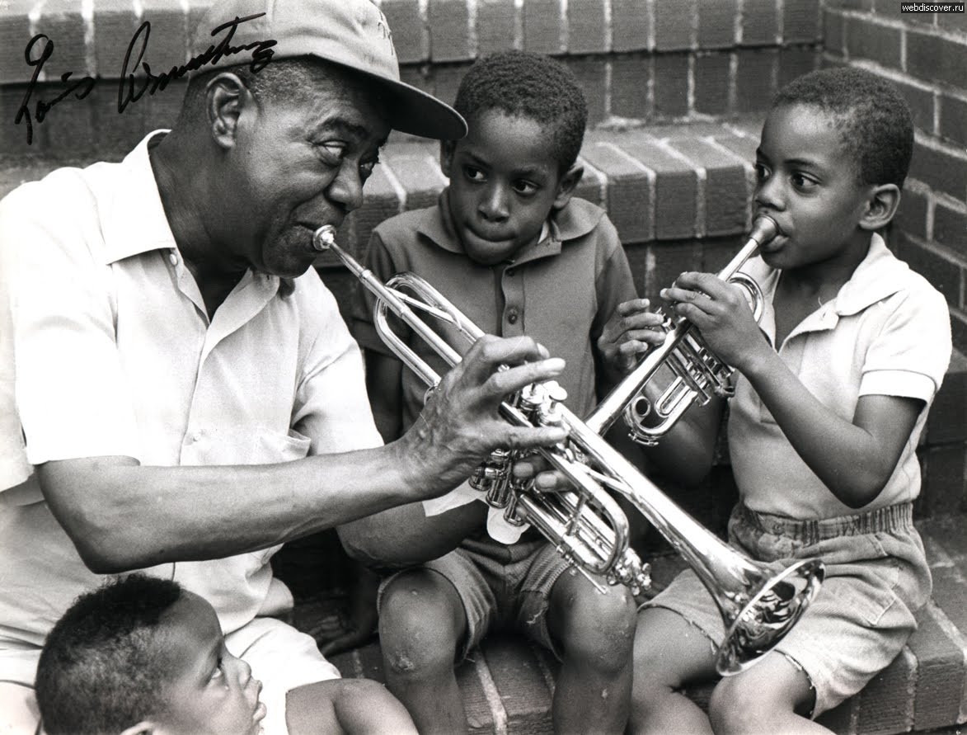
Молодость – переход от детства ко взрослой жизни.
С точки зрения психологии молодость – время становления чело-века как уникальной личности.
Луи Армстронг, американский джазовый трубач

Slide 37
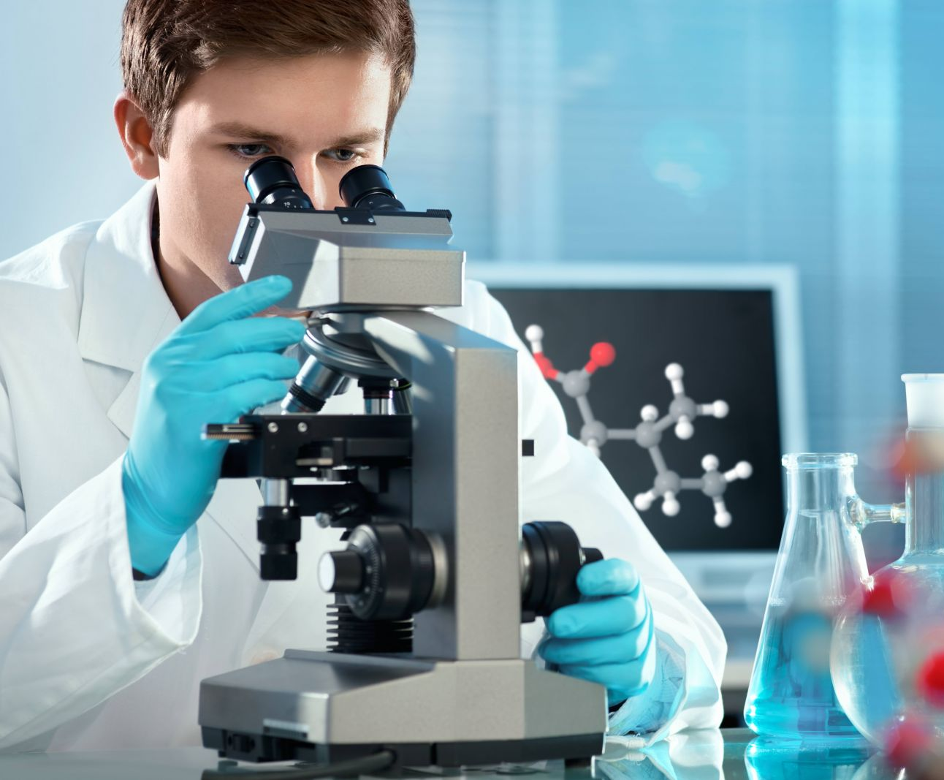
Молодость – переход от детства ко взрослой жизни.
С точки зрения психологии молодость – время становления чело-века как уникальной личности.

Slide 38
Возрастные границы
Точно не определены: от 14–16 до 25–30 (35) лет.
Молодёжь
Особенности
положения
Социальное положение
Происходит освоение новых социальных ролей.
Молодёжь ищет своё место в жизни, нередко меняя сферу деятельности.
Социально-психологическое положение
Творческое отношение к окружающей действительности, стремление изменить мир.
Склонность к объединению в неформальные группы.
Notes:
Итоги. Идея такая: слева пишем основные темы, подсвечиваем текущую. Справа, последовательно через анимацию, раскрываем подробности каждого пункта.

